Slide 1
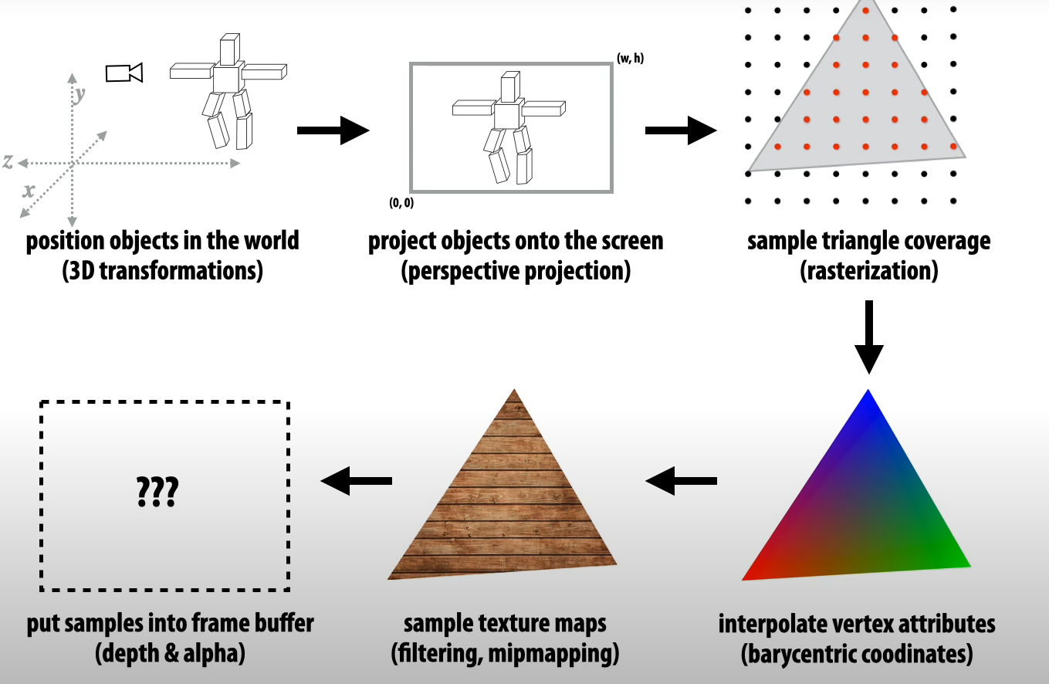

Slide 2
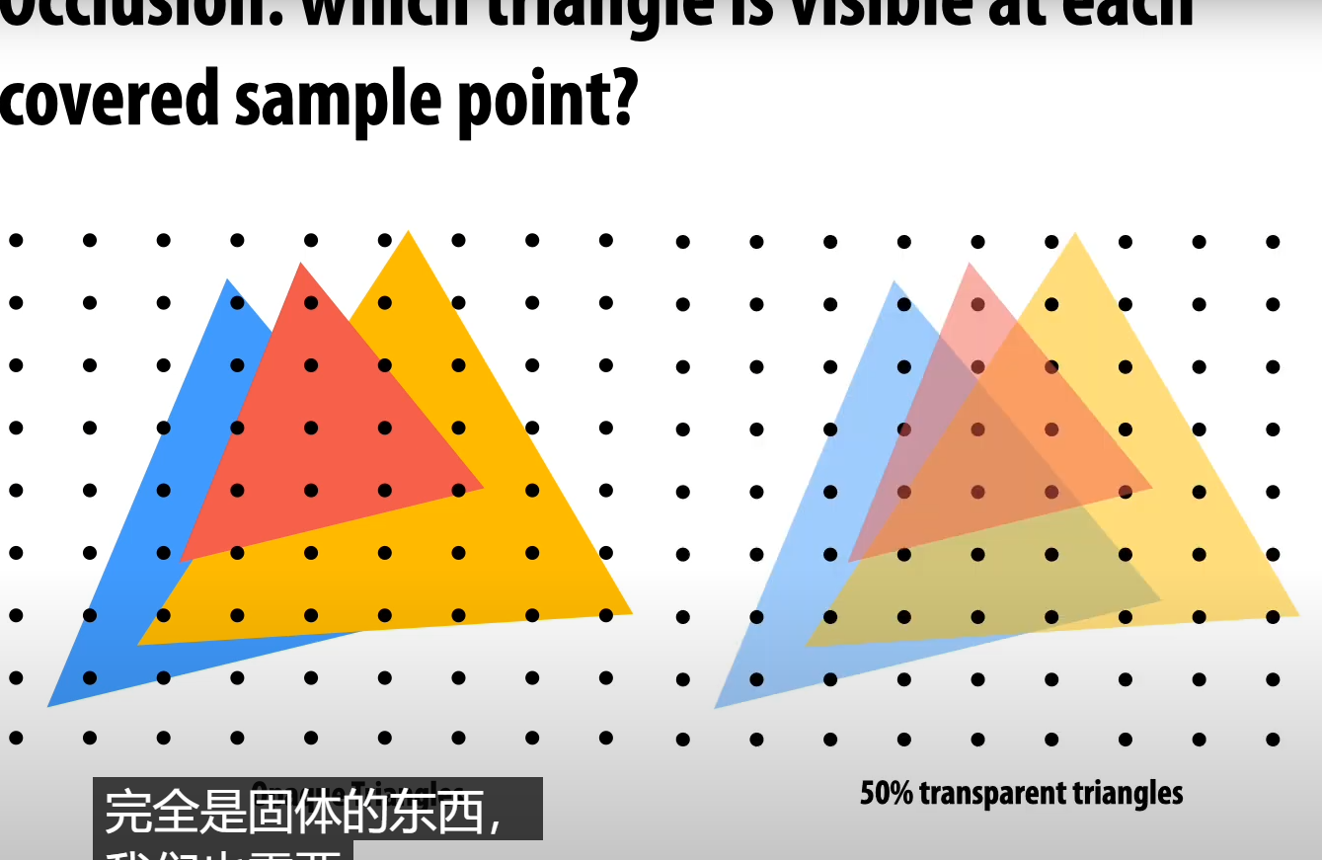

Slide 3
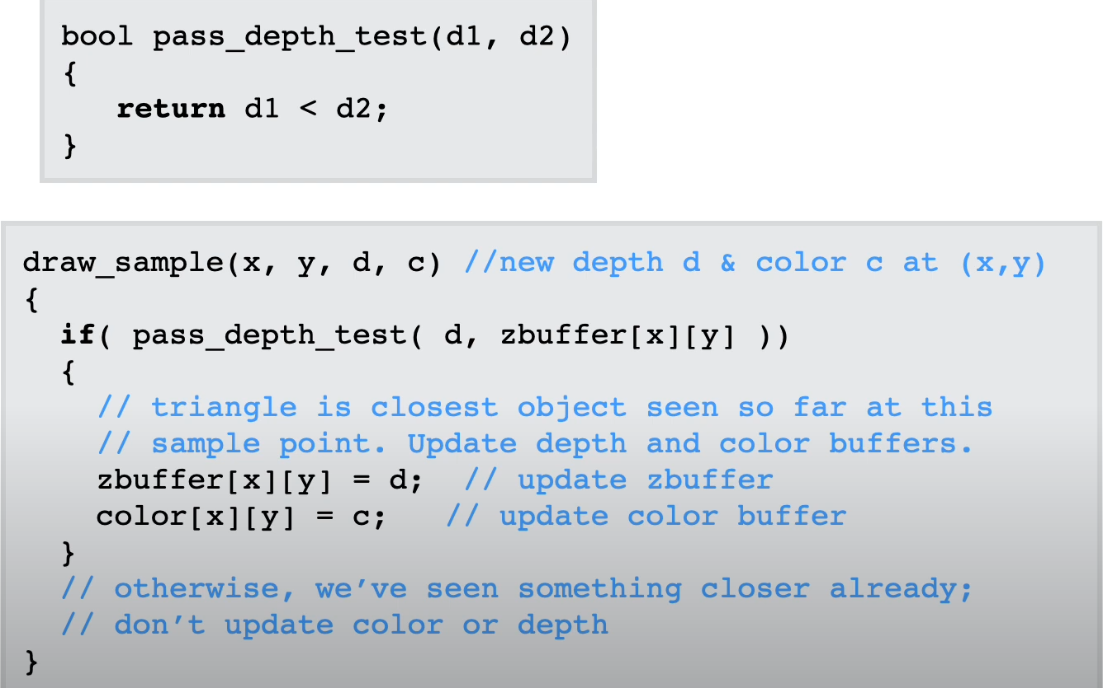

Slide 4
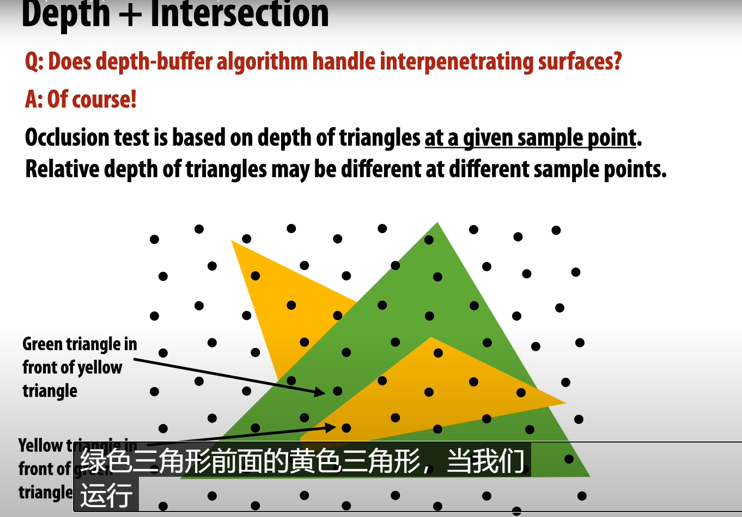
深度遮挡算法可以不按照顺序添加图源，因为每一个点经过算法检查后添加，并且可以很好的处理交叉。

Slide 5
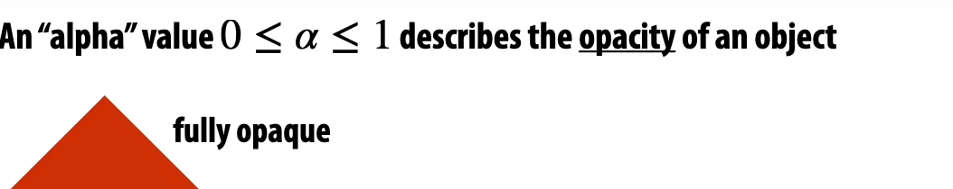
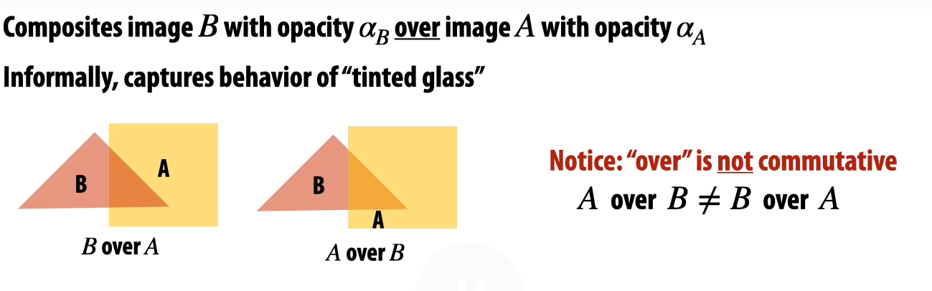

Slide 6
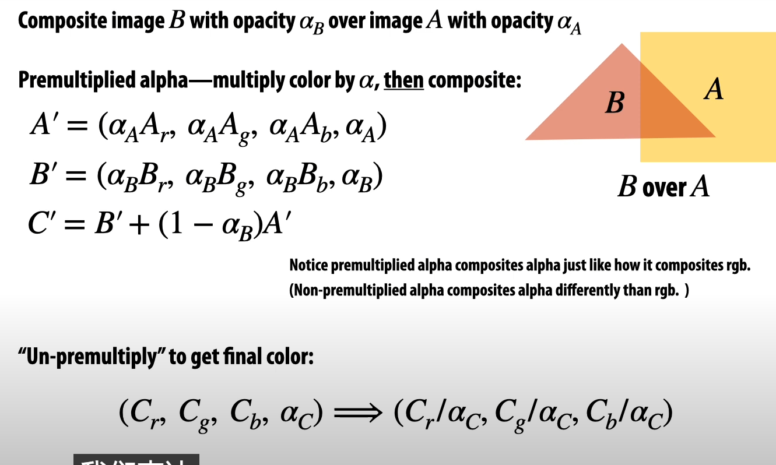

Slide 7
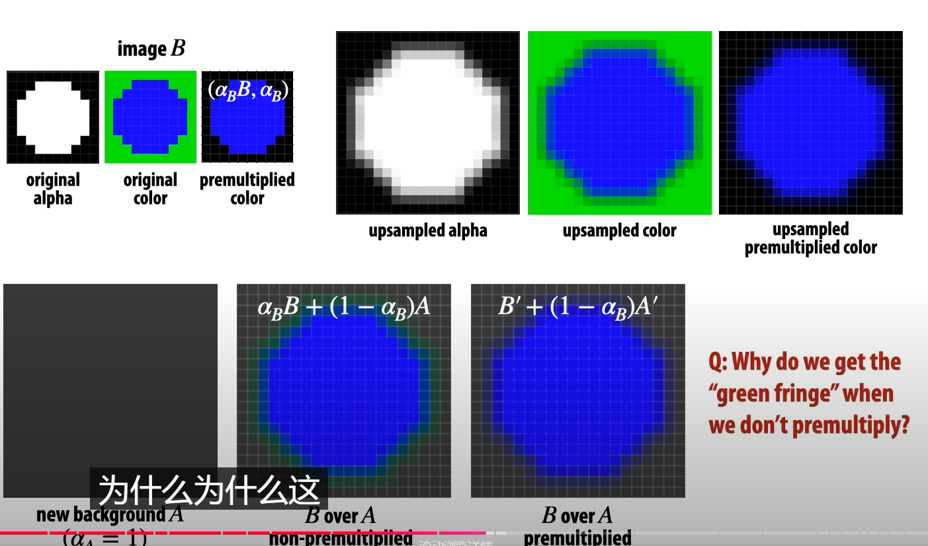
经过预处理后，绿色没有了。原本是两个东西，一个透明度的图像，一个颜色的，没有经过预处理的会保留绿色导致合成出问题，经过预处理的根本没有绿色的图像了。

Slide 8
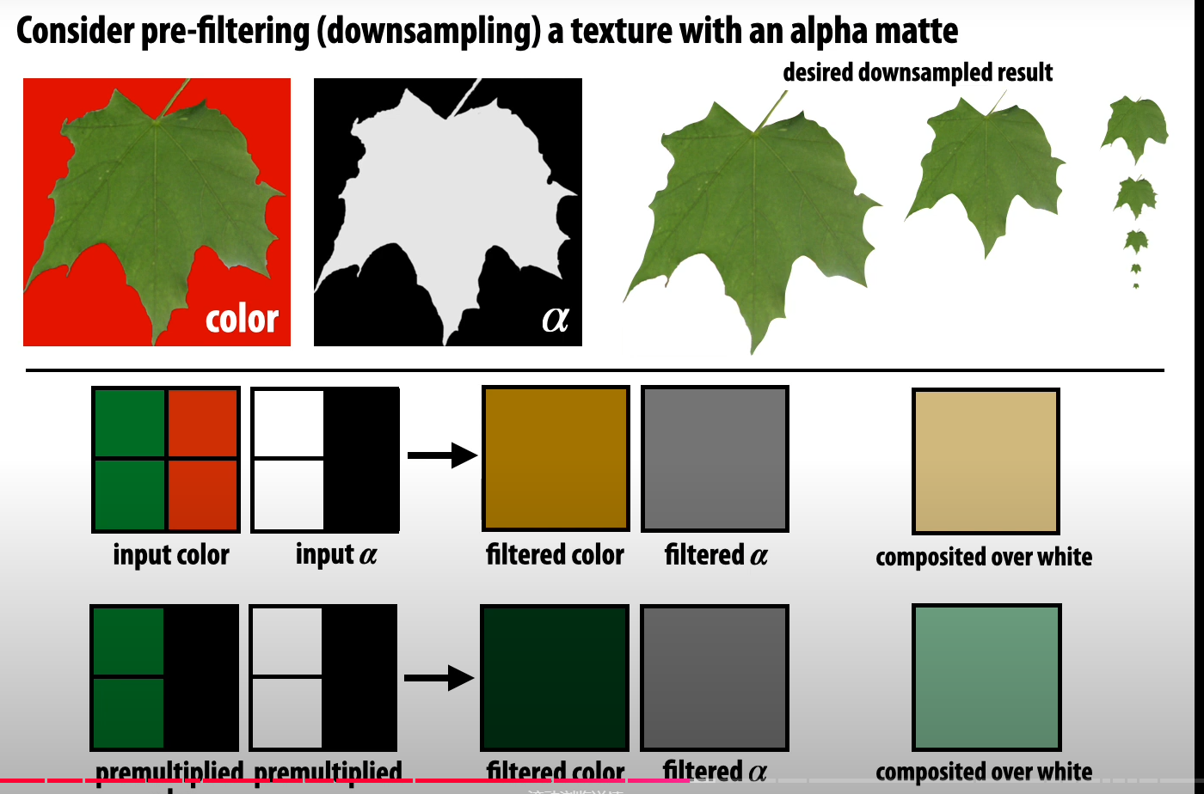

Slide 9
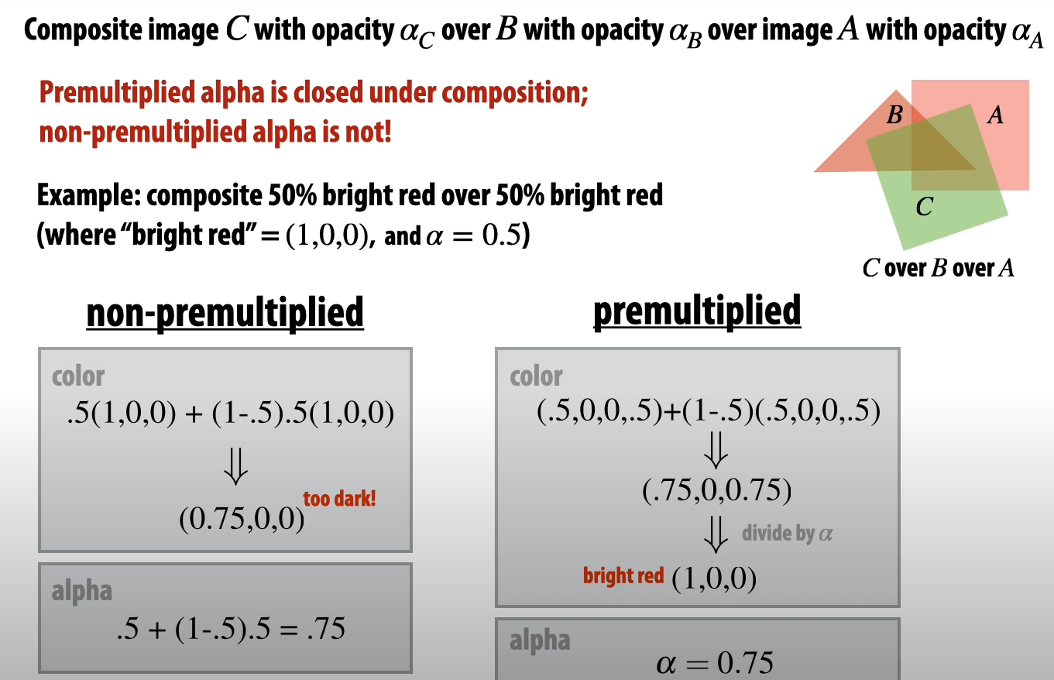

Slide 10
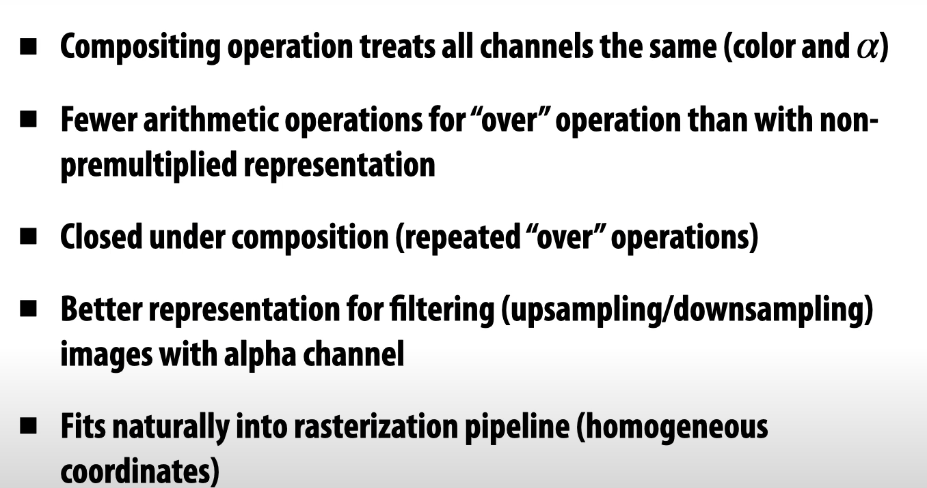

Slide 11
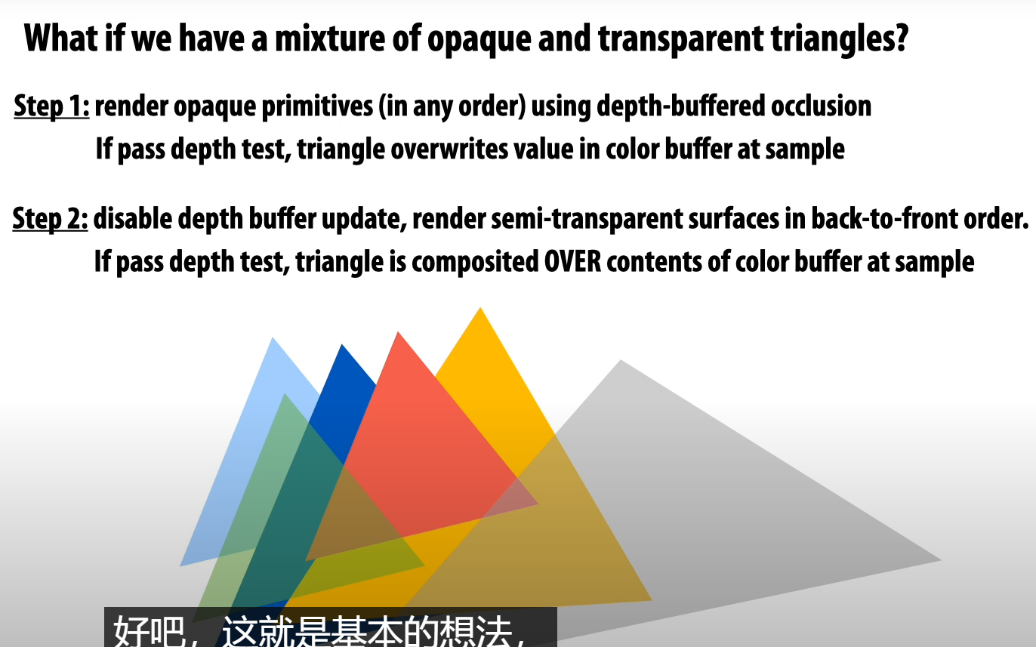
先画不透明，再画透明的，先有深度，后无，从后到前。

Slide 12
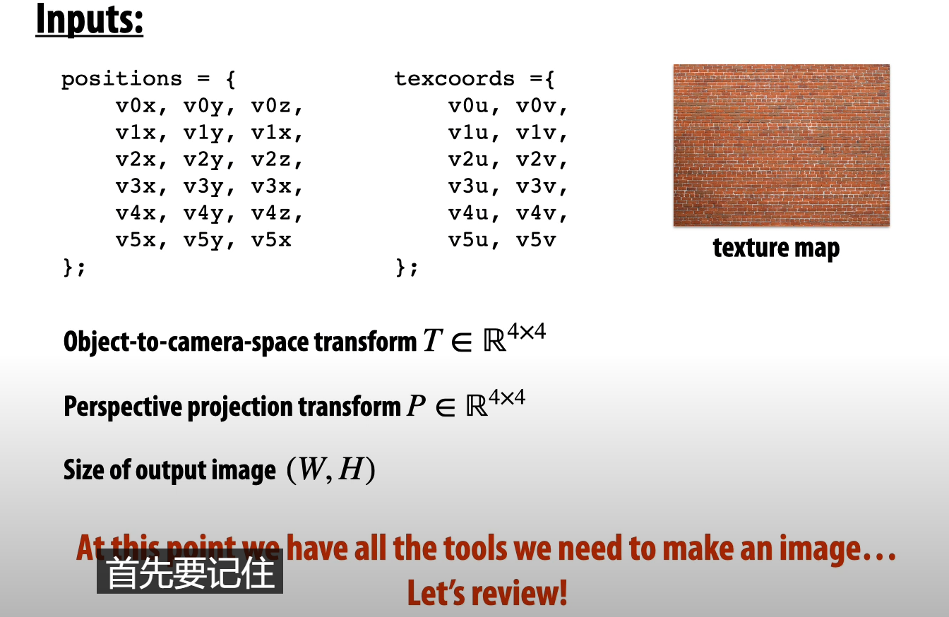

Slide 13
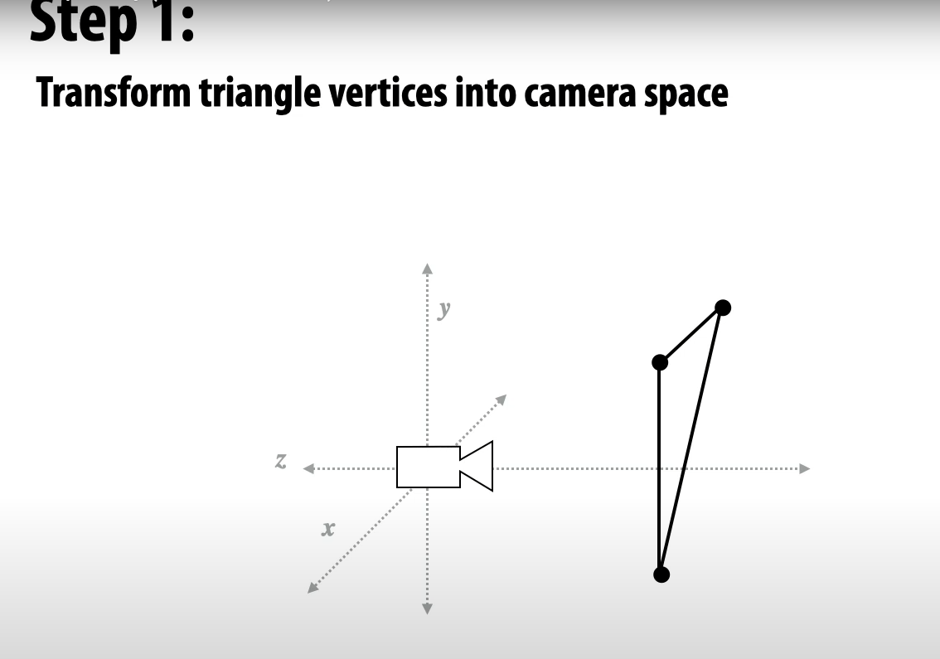
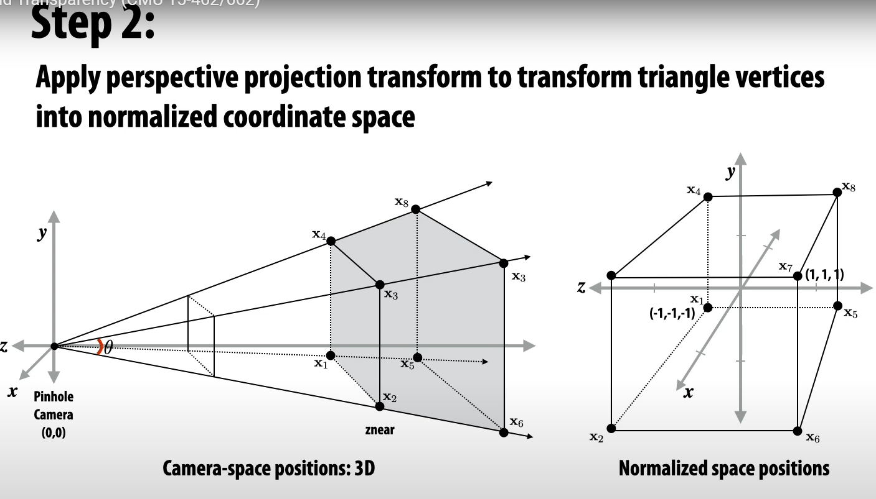
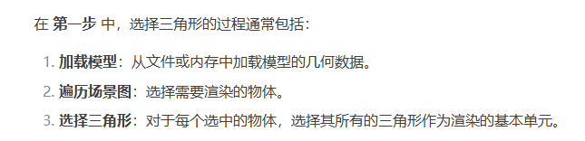
第二部将投影空间转换为标准立方体。

Slide 14
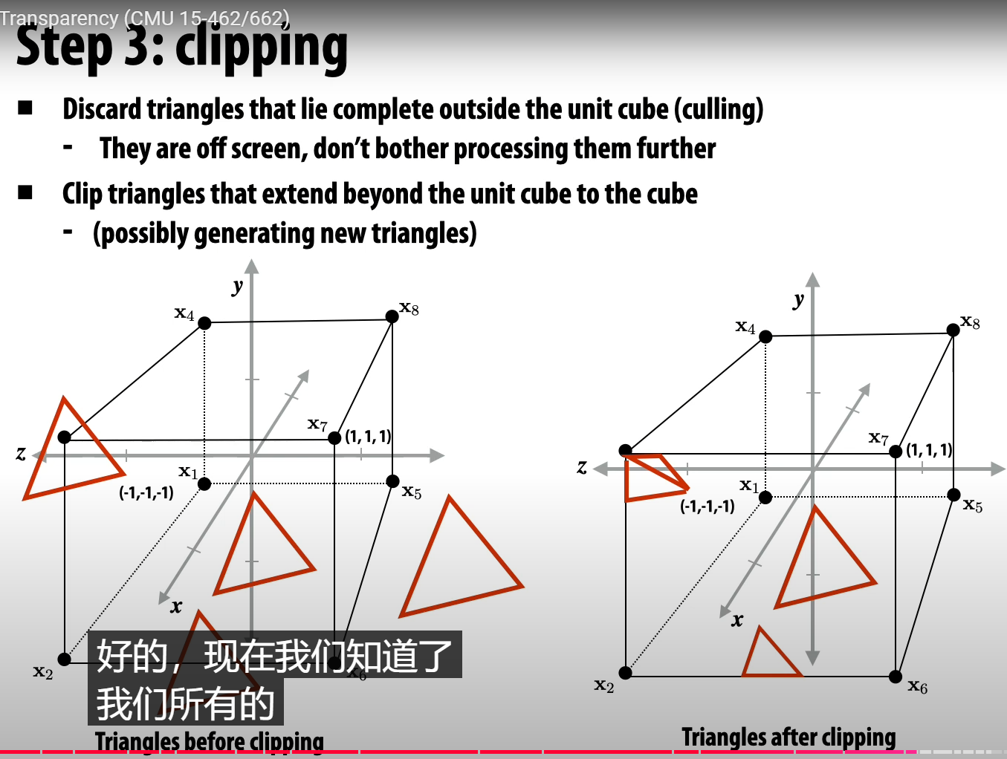
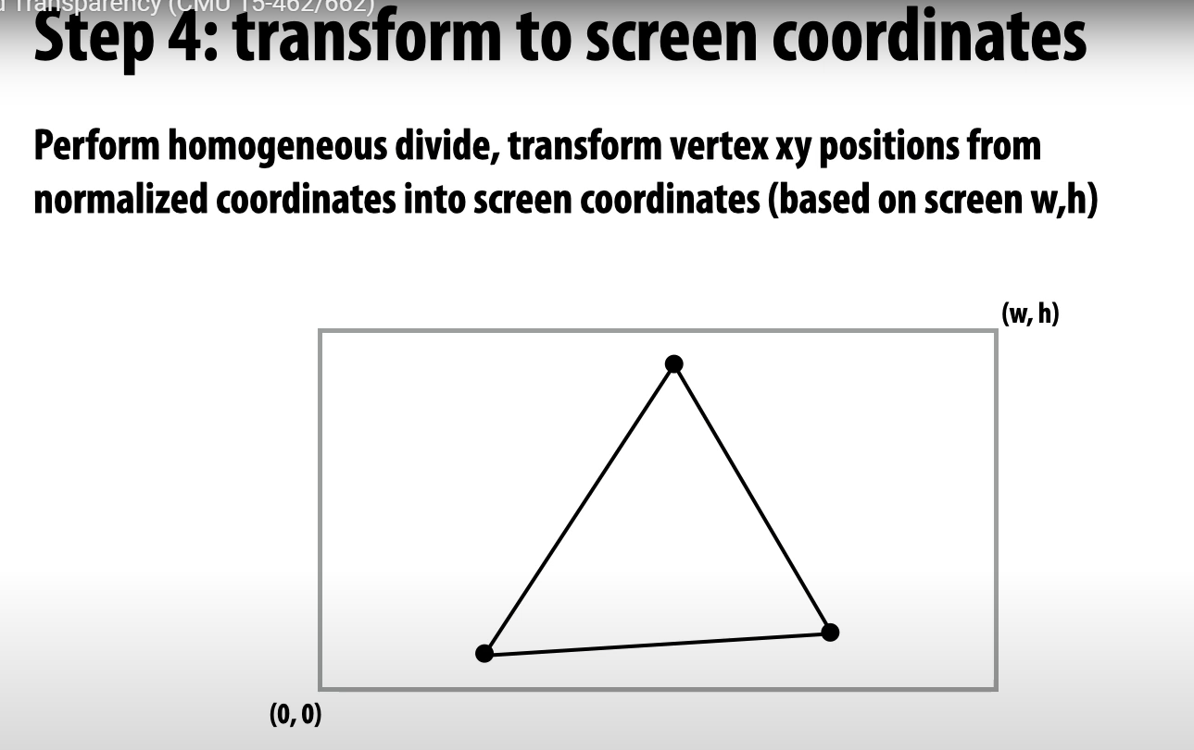
转换为二维坐标。可能要伸缩反射。
得到裁剪后的三角形。

Slide 15
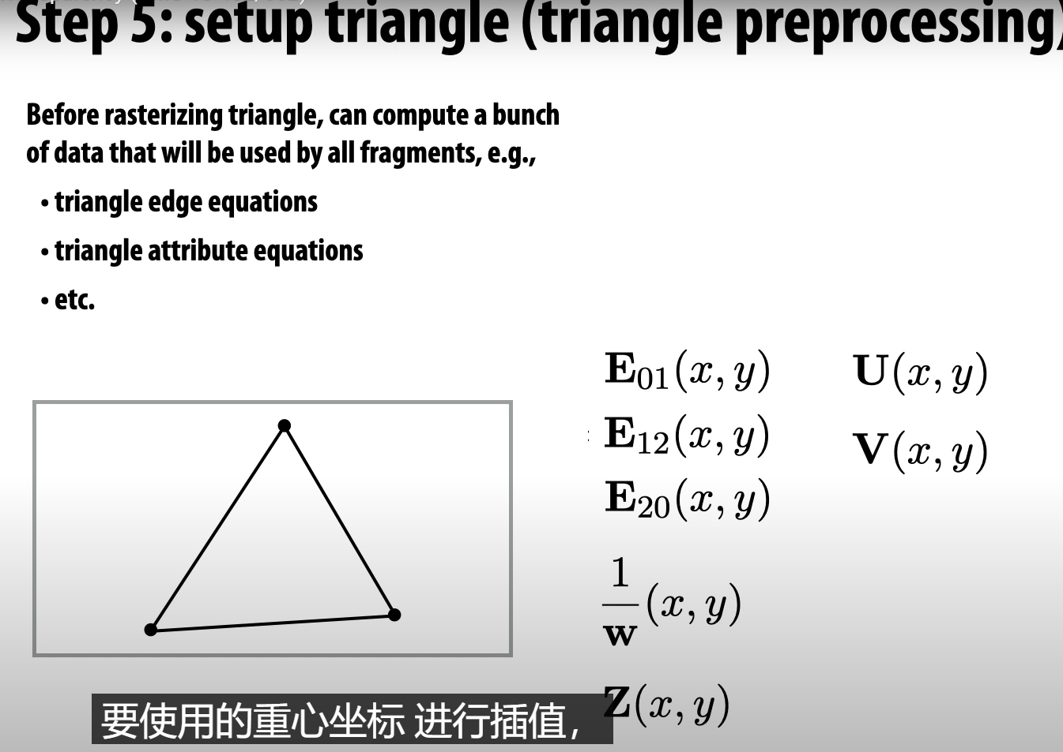
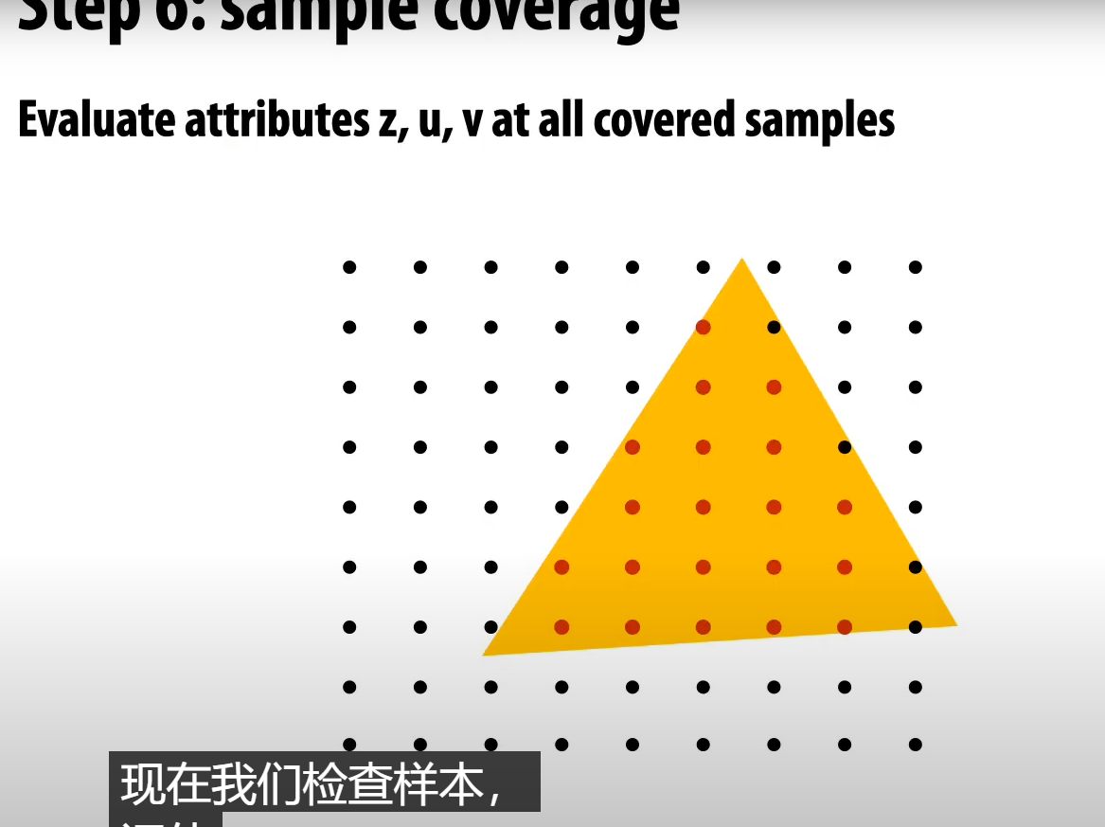
检查样本点是否在三角形中。
Z是深度，w是重心坐标，

Slide 16
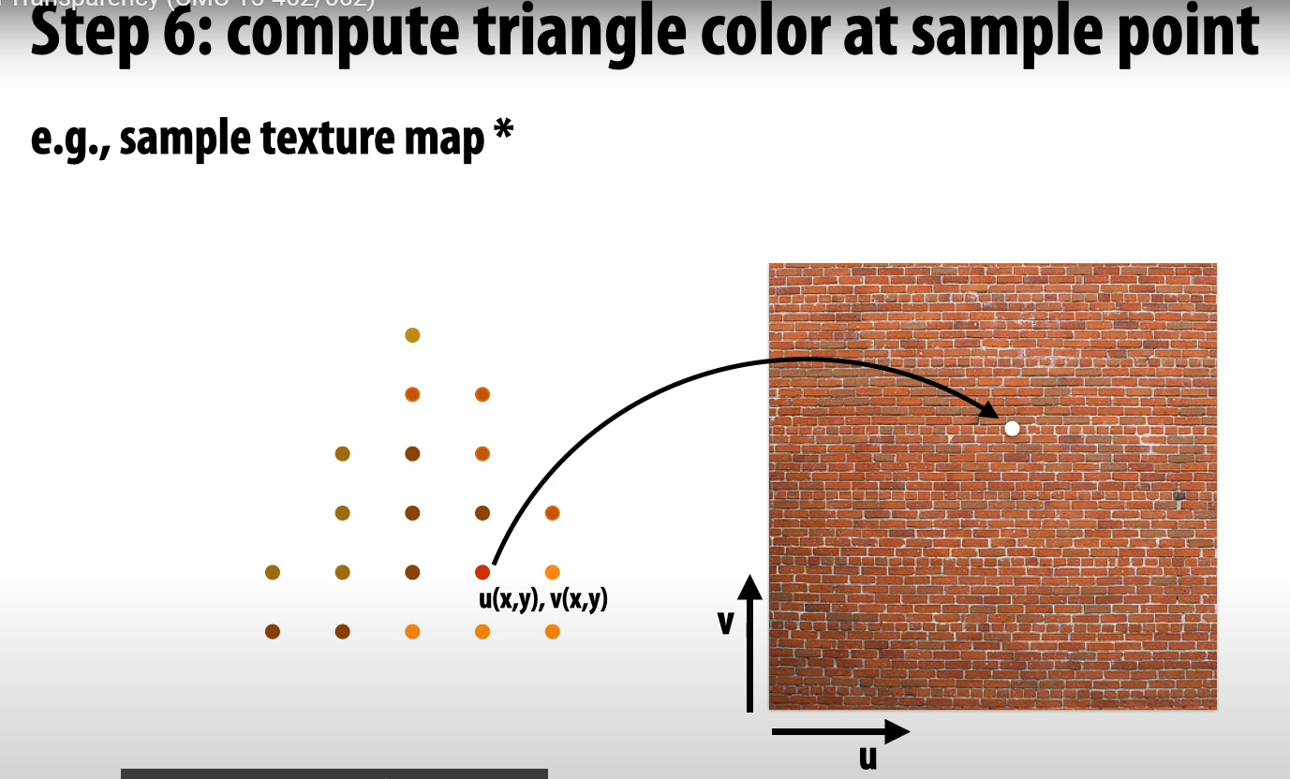
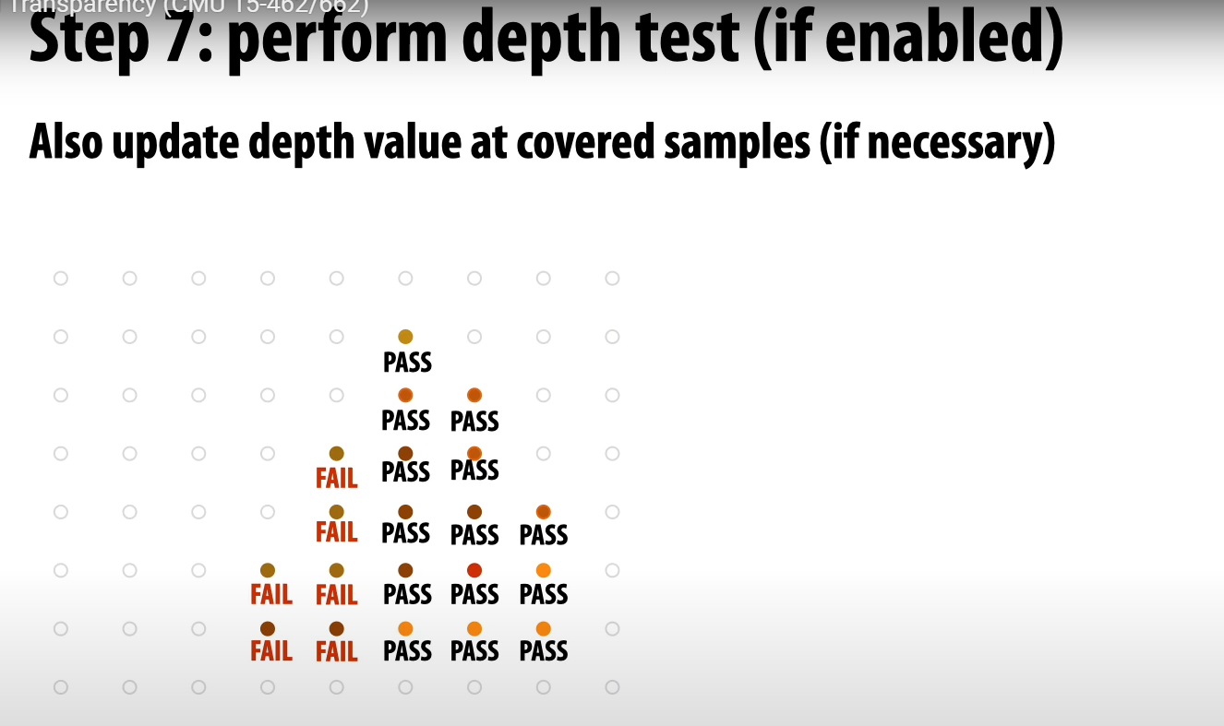
执行深度算法更新点的颜色。
用uv去查找纹理图。得到颜色和细节，mipmap

Slide 17
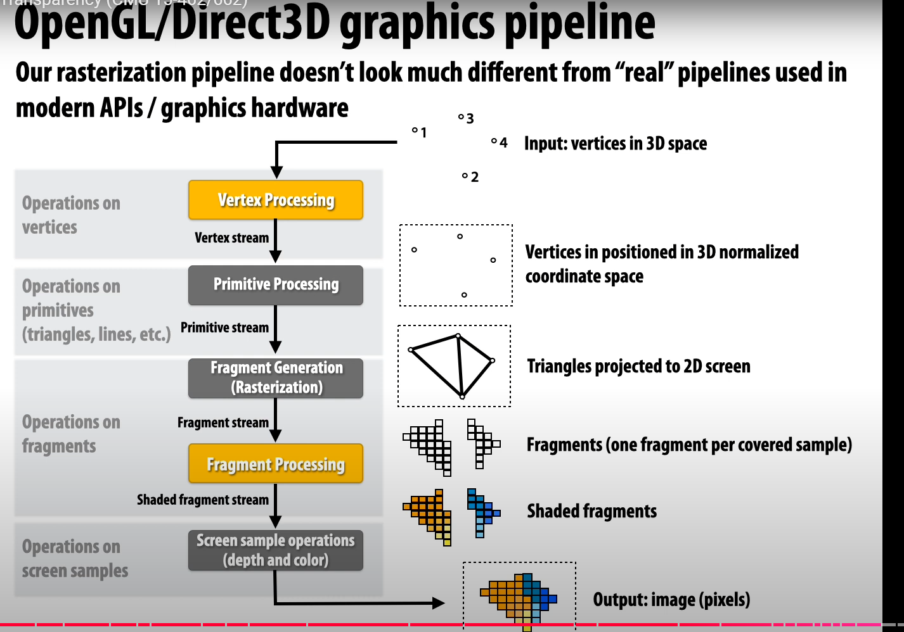

Slide 18
